Slide 1
_Implementation 키워드에 대한 고찰

Slide 2
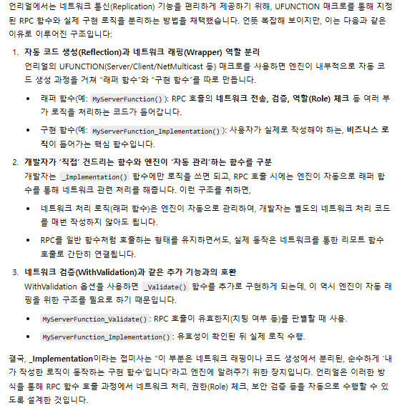

Slide 3


Slide 4
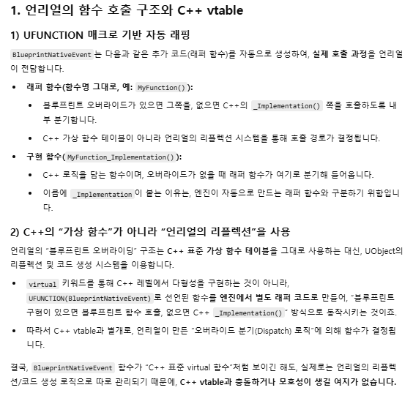

Slide 5
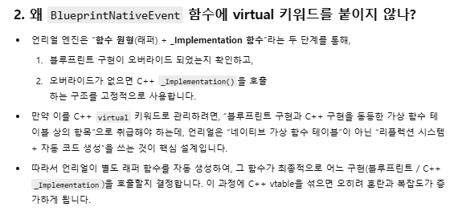

Slide 6


Slide 7
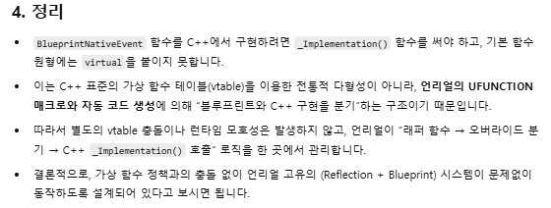

Slide 8
만일 BlueprintNativeEvent 유형에 virtual 키워드를 함께 사용할수 있게 허락했다면 어떤 문제들이 발생하였을까?

Slide 9


Slide 10
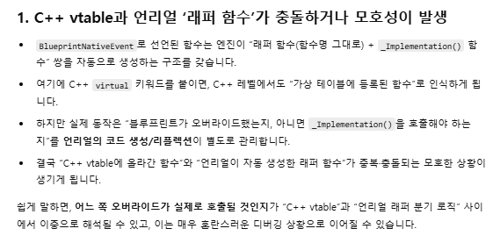

Slide 11
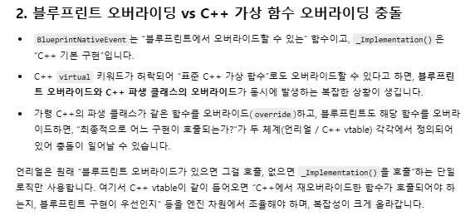

Slide 12
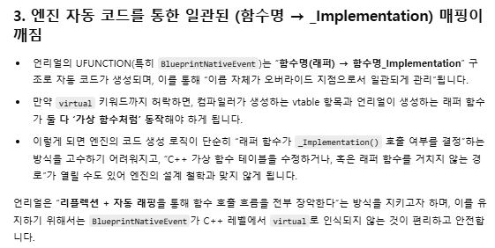

Slide 13


Slide 14
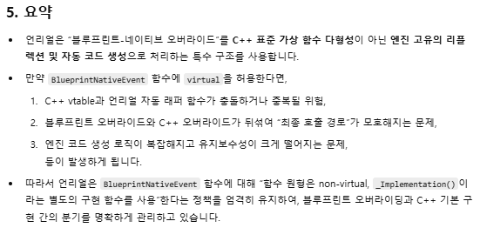

Slide 15


Slide 16
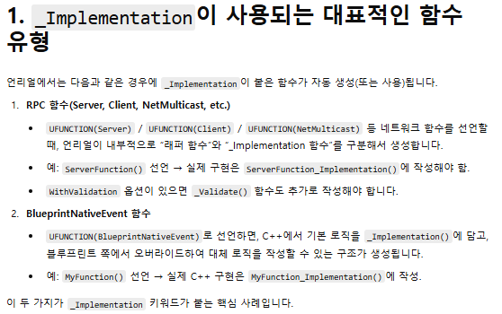

Slide 17
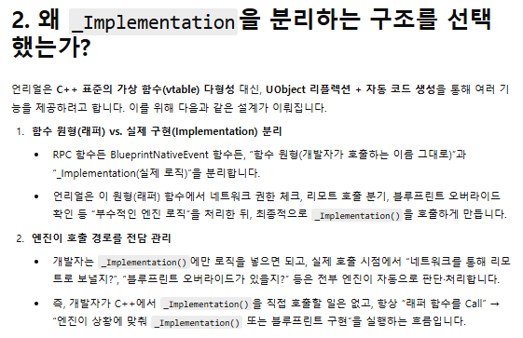

Slide 18
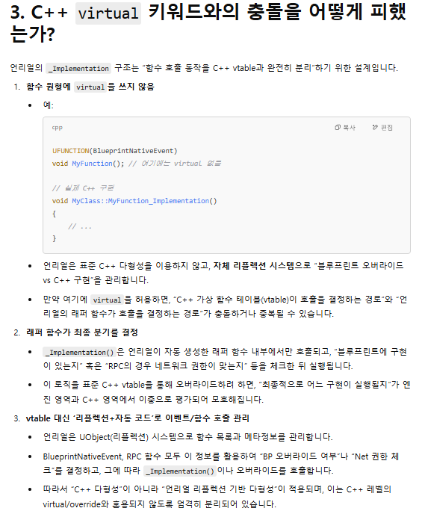

Slide 19
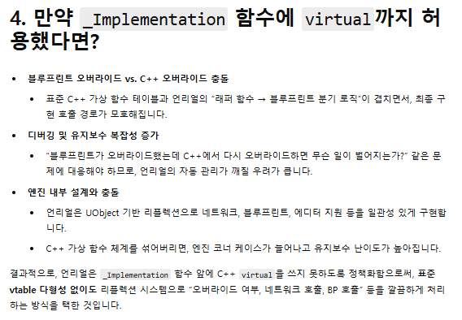

Slide 20
